Slide 1
Hidrodinâmica
Aula 02
(1⁰ Sem./2017)

Slide 2
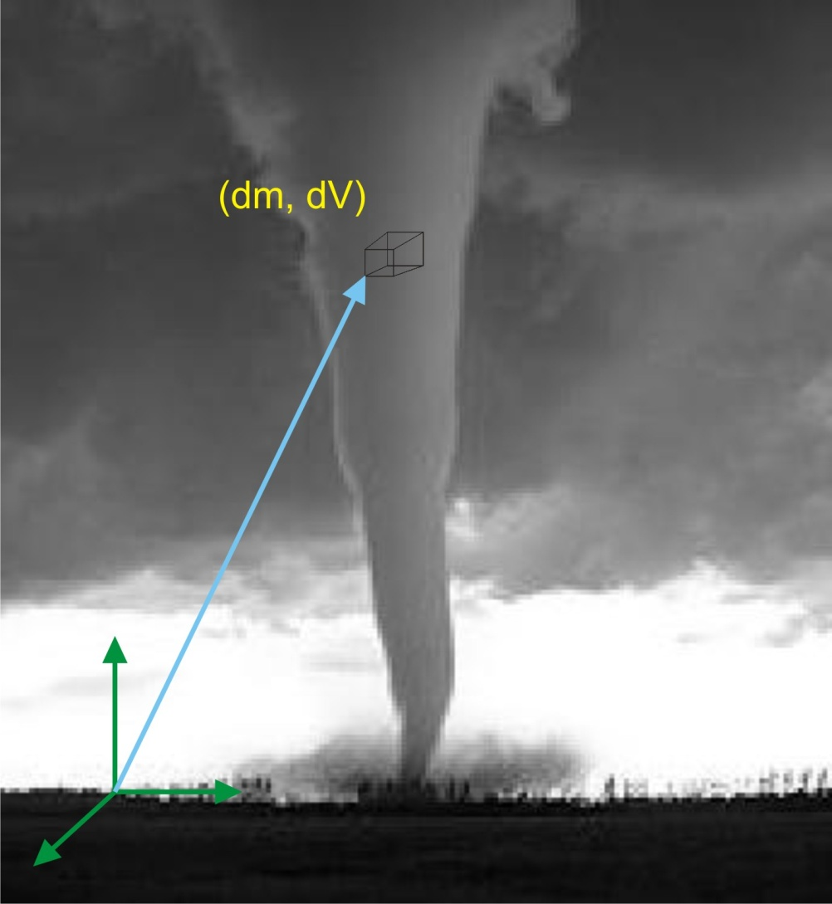
Redução do contínuo ao discreto:
Partição do fluido em
pequenos elementos de
volume infinitesimal
dV e massa dm.

Slide 3
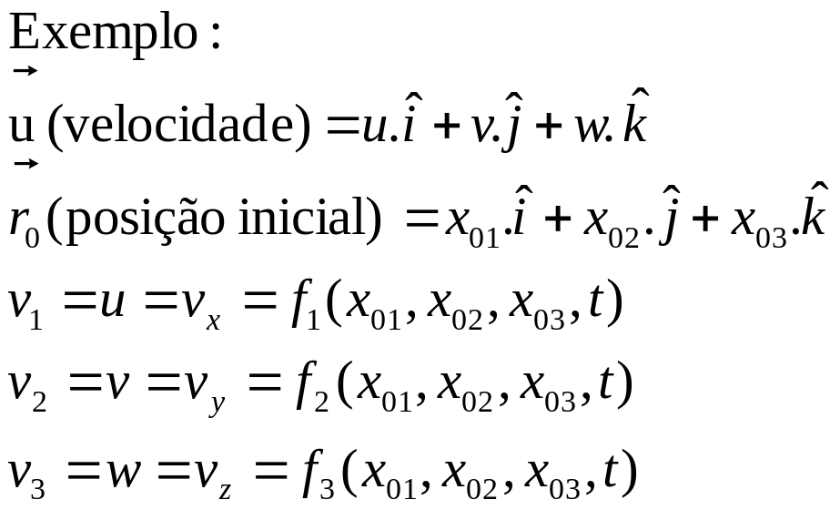
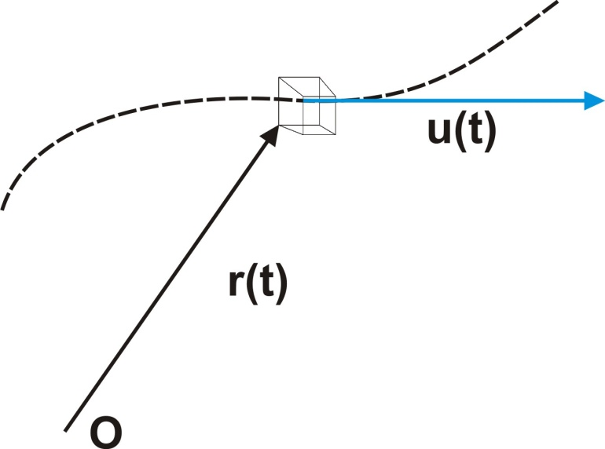
Método de Lagrange:
Procura descrever o que ocorre a um dado elemento do fluido enquanto este se move ao longo de sua própria trajetória.

Slide 4
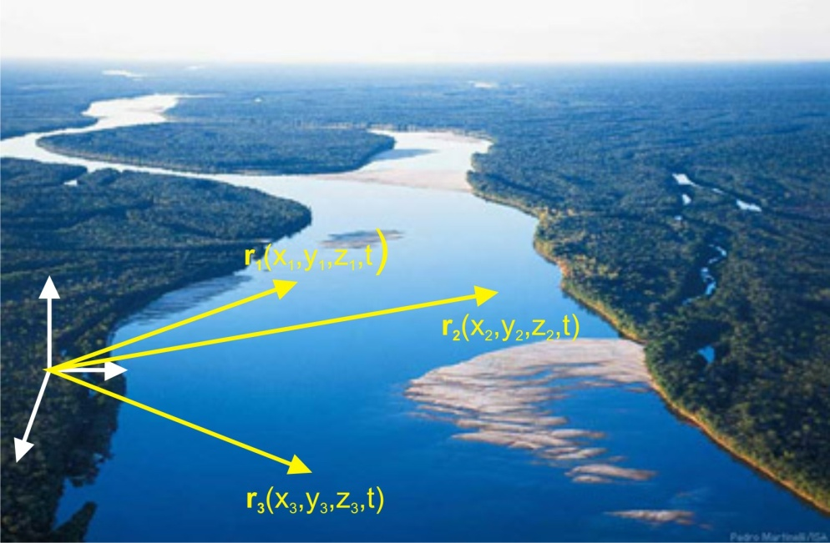
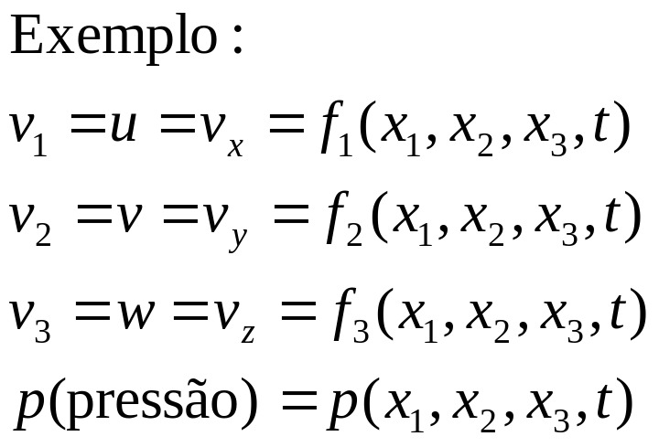
Método de Euler (dominante):
Procura descrever o que ocorre em um dado ponto do espaço ocupado por um elemento do fluido em movimento.

Slide 5
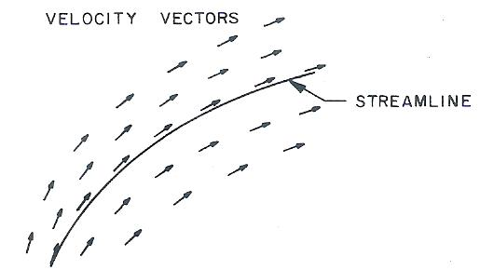
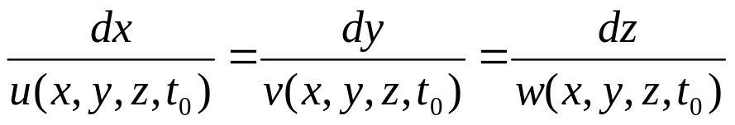
Linhas de escoamento (corrente) - tubos de escoamento
Linhas de escoamento são aquelas para as quais o vetor velocidade é tangente em todos os pontos num dado tempo t₀.
equação diferencial
para uma linha de
corrente no instante
de tempo t₀:
Linhas de corrente observadas por
uma fotografia de curta exposição de
várias partículas.

Slide 6
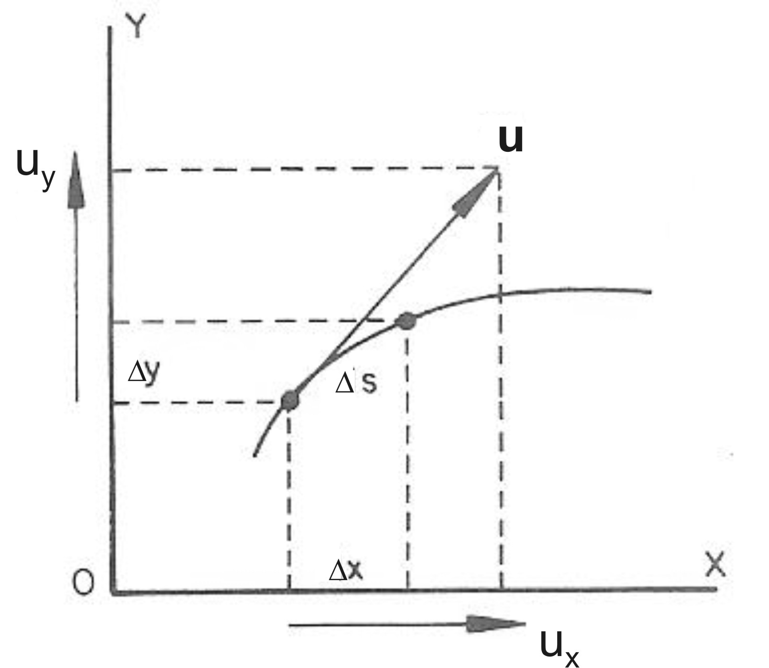
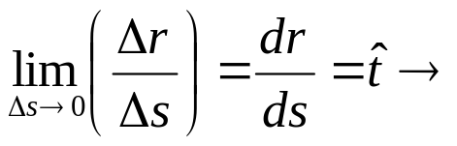

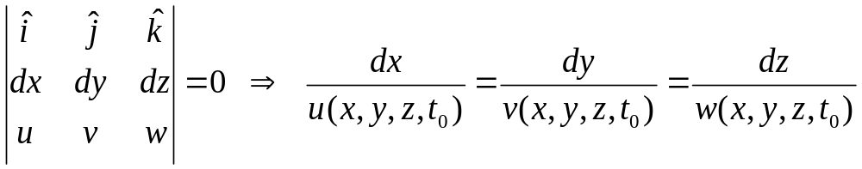
Se consideramos uma linha de escoamento, podemos
escrever:
unitário tangente à linha
de corrente no ponto dado
e no tempo t₀.
equação da linha de
escoamento
Exemplo bidimensional
Exercício: desenvolva o lado esquerdo da relação acima e obtenha o lado direito!

Slide 7
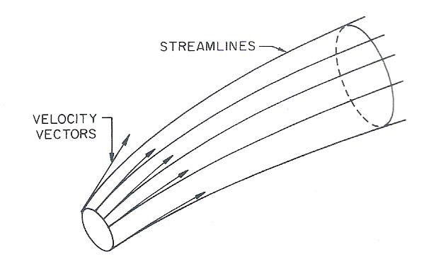
Um tubo de escoamento
é formado por uma parede
fechada de linhas de escoamento
Existem outras formas uteis de se representar o escoamento de um
fluido além das linhas de escoamento.

Slide 8
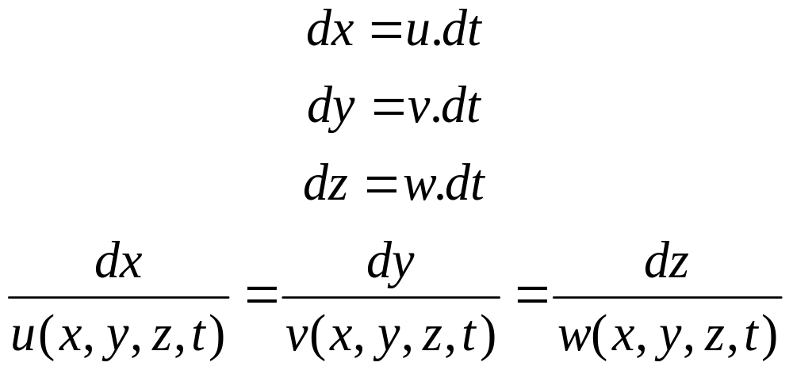
Trajetória, ou orbita, de um elemento do fluido
A trajetória de um elemento, ou partícula, do fluido
é definida por suas posições sucessivas como função
do tempo (equação paramétrica no tempo)
Equação da trajetória

Slide 9
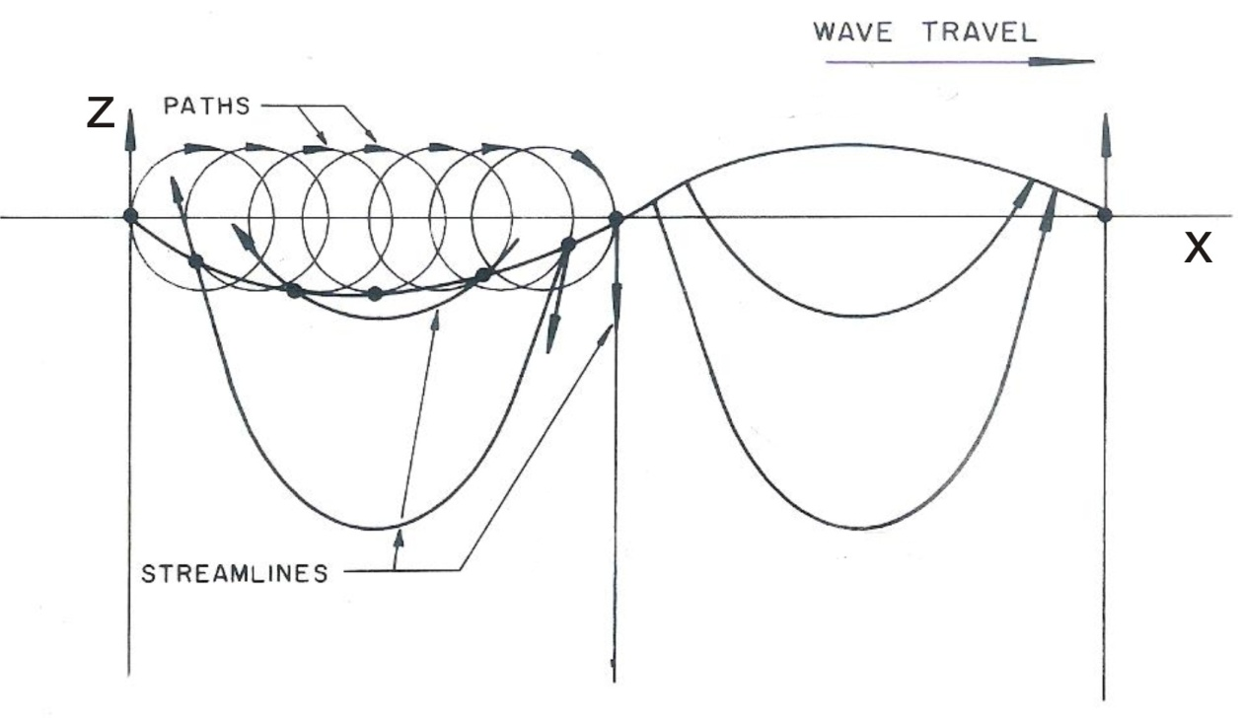
Uma linha de escoamento não coincide necessariamente
com a trajetória de uma partícula do fluido
Uma onda periódica progressiva em águas
profundas (onda de gravidade)

Slide 10
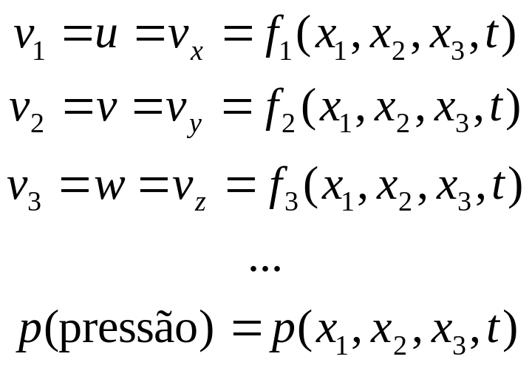
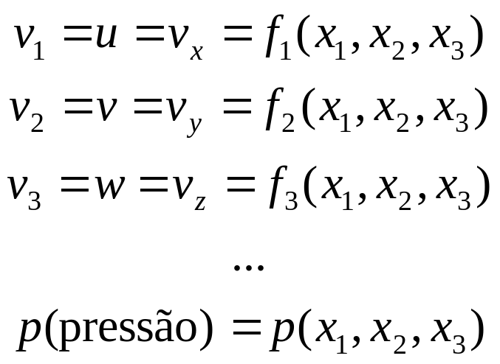
Fluxo não estacionário
Fluxo estacionário
No fluxo estacionário as propriedades
do fluido não se alteram no tempo.

Slide 11
Em um fluxo estacionário as linhas de escoamento coincidem
com as trajetórias das partículas do fluido

Slide 12
O princípio da continuidade
(conservação da massa)

Slide 13
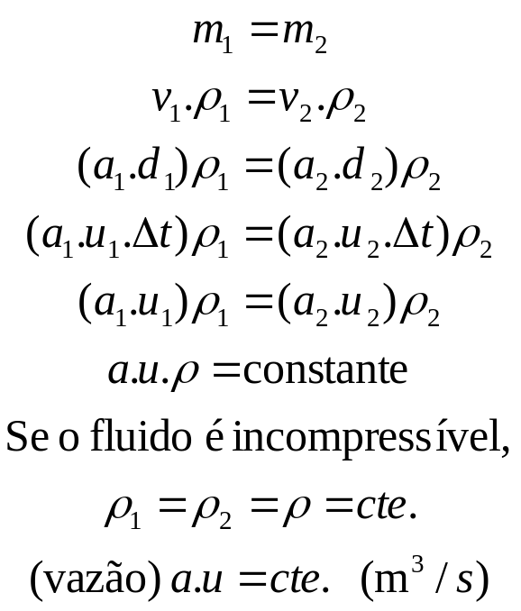
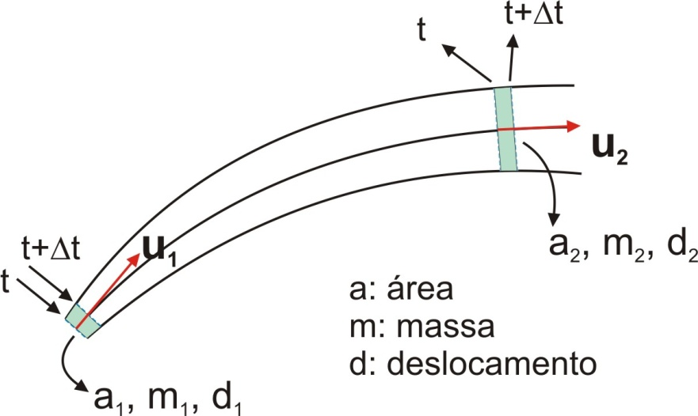
Uma primeira versão simplificada do Principio da Continuidade pode ser
deduzido para um fluxo estacionário, utilizando-se um tubo de corrente:
A massa não é criada nem destruída
Tubo de corrente

Slide 14
No tubo de corrente o fluido não atravessa as paredes laterais;
No fluxo estacionário a massa no interior do tubo é constante;
A massa não pode ser criada nem destruída (reações nucleares não
serão consideradas); devemos concluir que m₁ (entra no tubo) = m₂ (sai do
tubo).
Equação da continuidade para um fluxo
estacionário
Ao longo do tubo de corrente devemos ter a.ρ.u = constante;
Se o fluido é incompressível (ρ = cte.), a.u = constante.

Slide 15
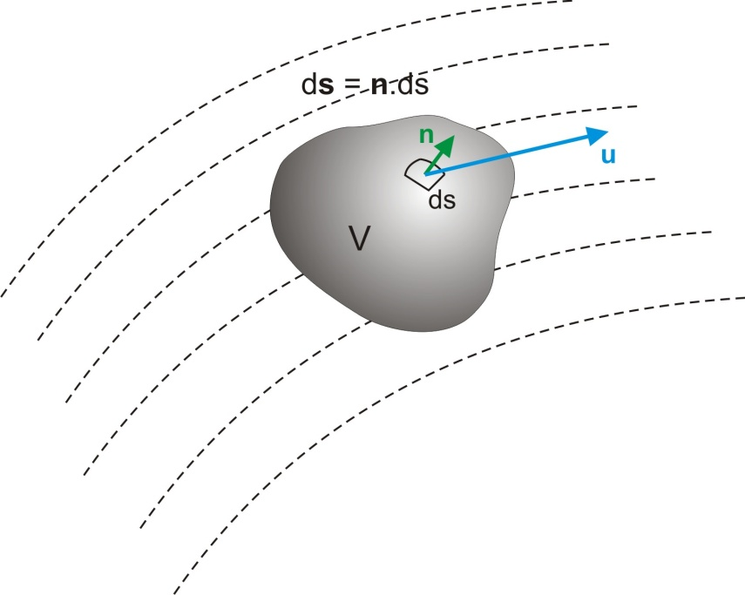
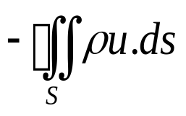
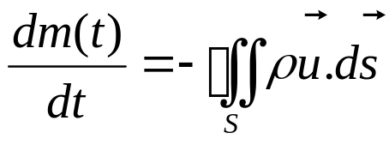
Equação da continuidade: uma versão mais completa.
A quantidade de massa que atravessa
a superfície S do volume V, por unidade
de tempo, é dada por:
O sinal menos é devido à convenção
de que o unitário da direção normal
é orientado para fora do volume V.
Se m(t) é a massa no volume V, no instante de tempo t, então
o principio de conservação da massa nos permite escrever:

Slide 16
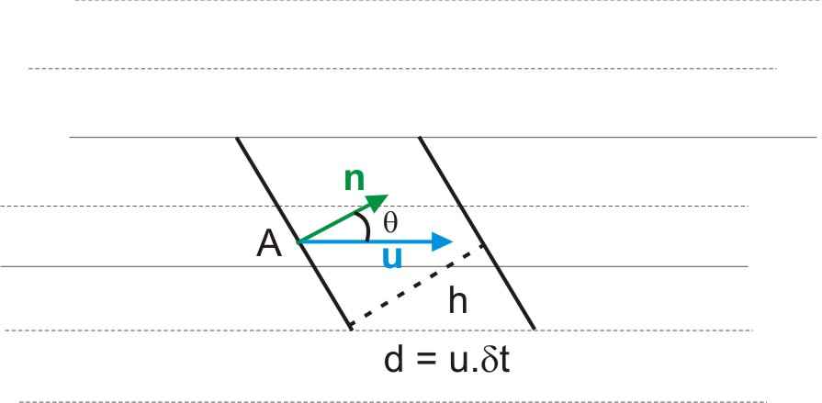
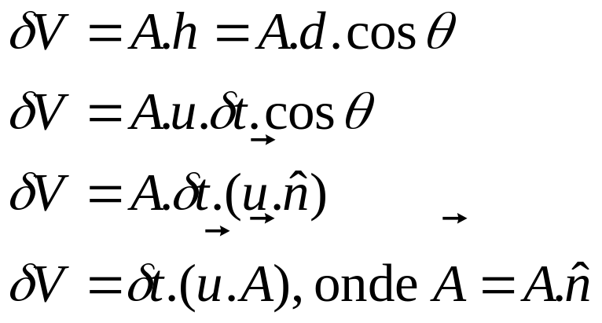
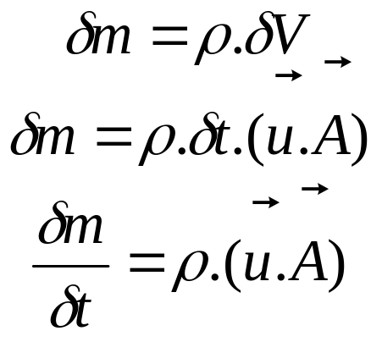
Nota explicativa 1-2:
Considere uma área A pequena.
O volume de fluido que atravessa a área
A no intervalo de tempo δt é dado por:
A massa correspondente que atravessa
a área A é então:
Essas relações são tanto mais exatas
quanto menor for A.

Slide 17

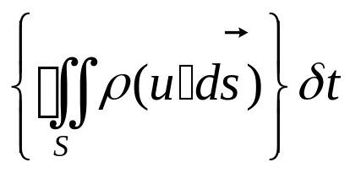
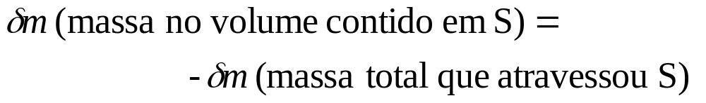
Se somamos a quantidade,
sobre cada elemento infinitesimal de área (ds), sobre uma superfície fechada S,
vamos obter a quantidade total de massa que saiu (δm > 0) ou entrou (δm < 0) no
volume subtendido pela superfície S, no intervalo de tempo δt:
Se verificamos que a quantidade de massa que atravessou a superfície fechada S
é diferente de zero devemos concluir que a quantidade de massa no interior de S
foi alterada da mesma quantidade. Isso porque a massa não pode ser criada ou
destruída:

Slide 18
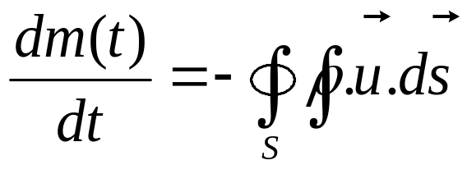
Vejamos algumas consequências da equação integral,

Slide 19
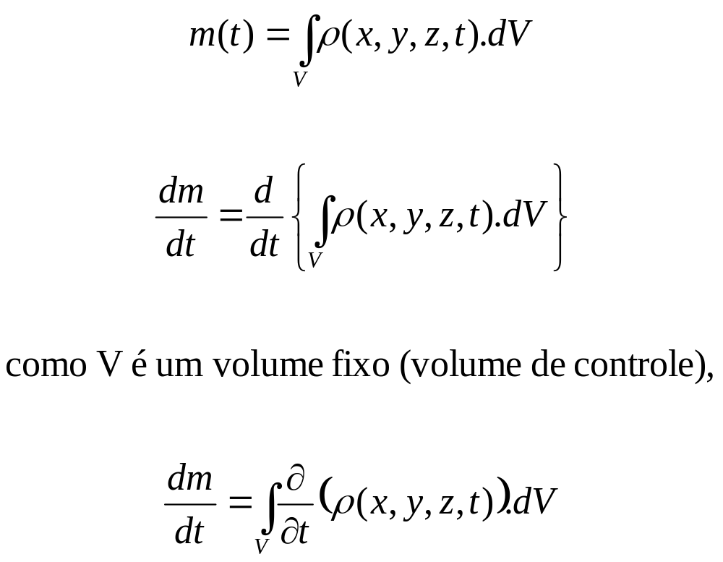

Slide 20
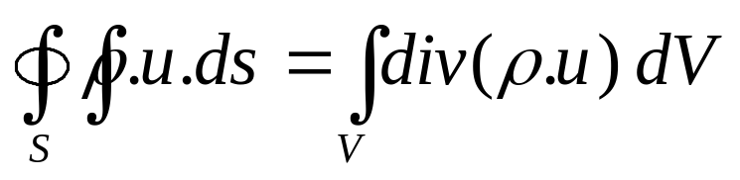
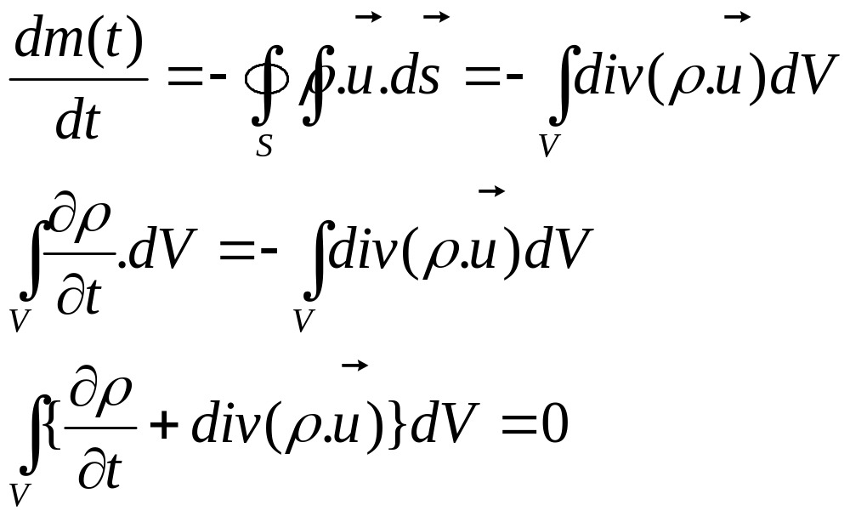
O teorema de Gauss permite escrever:
Assim, o principio de conservação da massa pode ser escrito como:

Slide 21
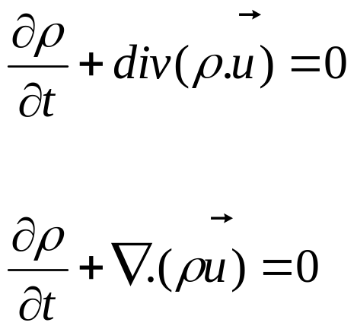
Como o volume V escolhido é inteiramente arbitrário, a equação anterior
só pode ser satisfeita se o integrando for identicamente nulo:
Equação da continuidade

Slide 22
Algumas conseqüências simples

Slide 23
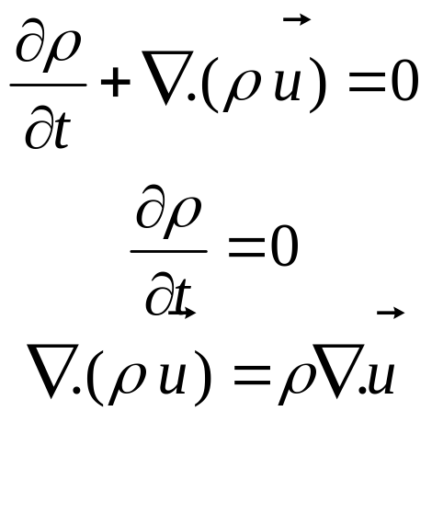
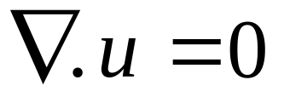
Se o fluido é incompressível, ρ(x,y,z,t) = constante = ρ,
A equação da continuidade se reduz a,

Slide 24
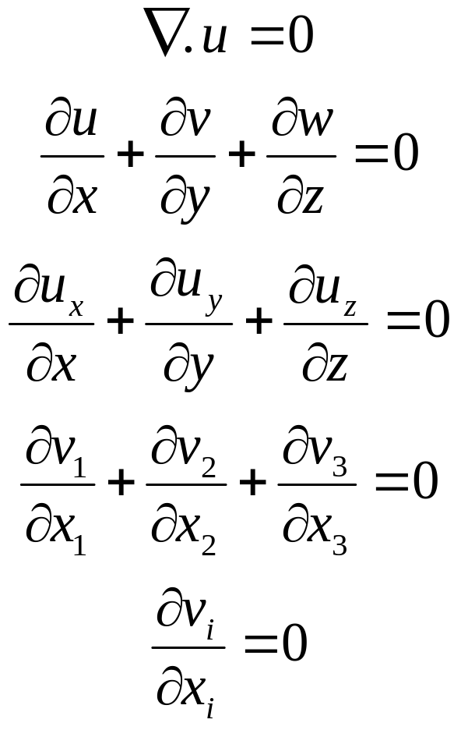
Observação sobre notação:

Slide 25

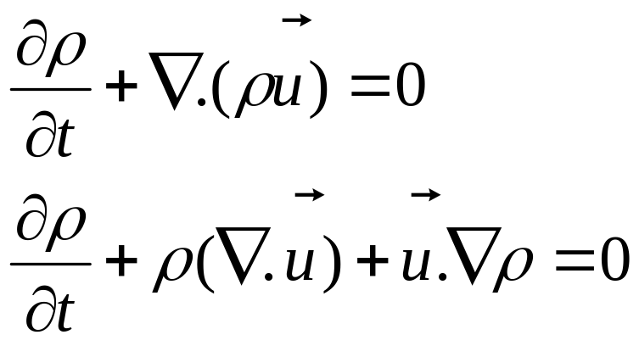
Usando a propriedade vetorial,
podemos escrever a equação da continuidade como,

Slide 26
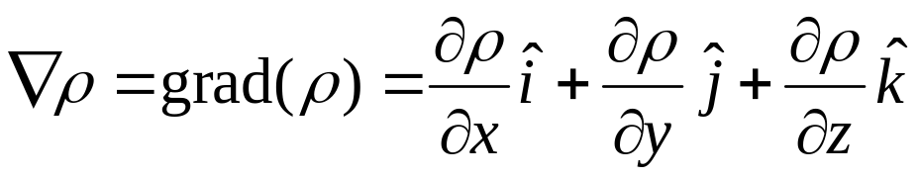
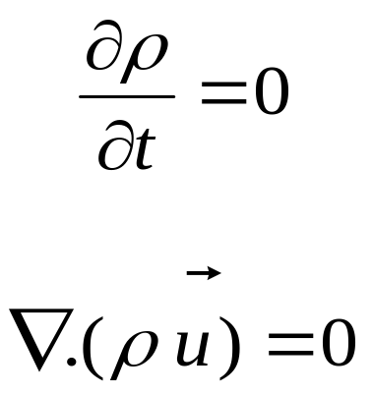
Nota explicativa 2-2:
Se o fluxo é estacionário então a densidade (ρ) não depende do tempo. Nesse
caso a equação da continuidade se reduz a,

Slide 27
Notas sobre derivada temporal

Slide 28
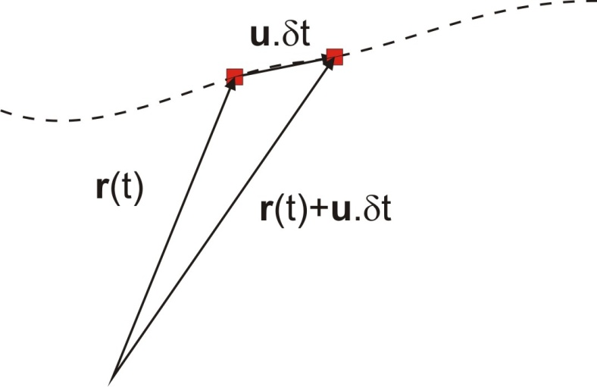
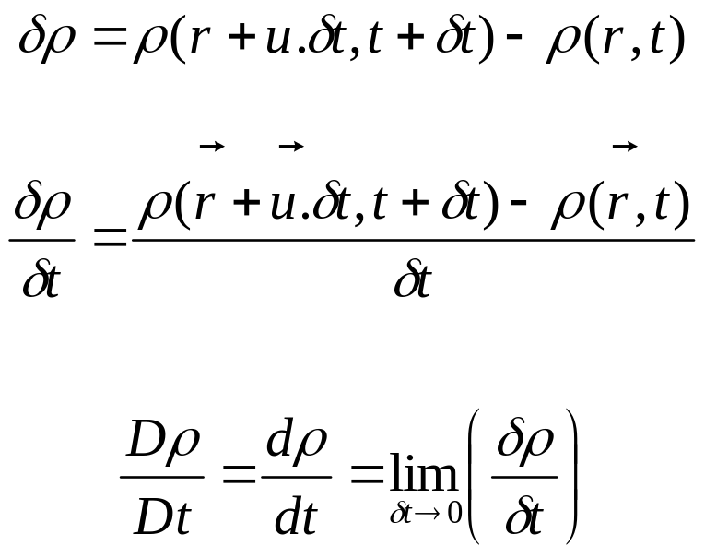
Derivada temporal seguindo um elemento de fluido (método de Lagrange).
Como exemplo, vamos considerar a função densidade do fluido:
Derivada substancial ou derivada material

Slide 29
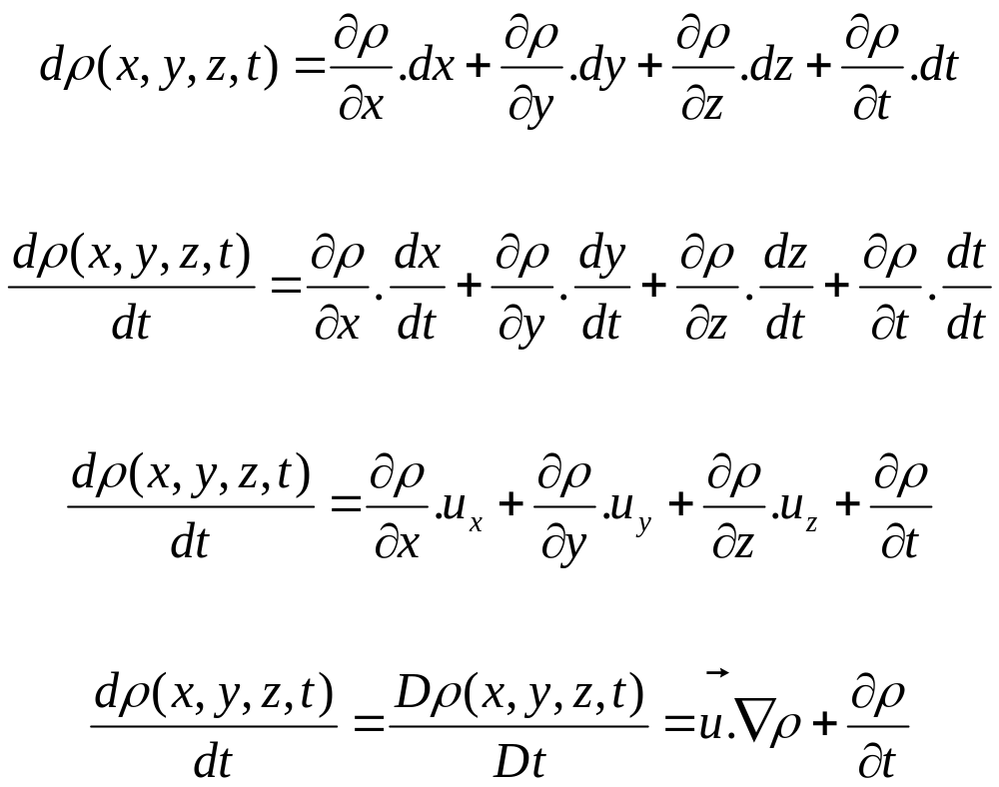

Slide 30
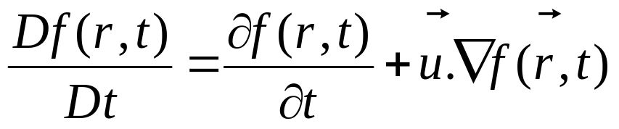
Derivada substancial;
Derivada material;
Derivada convectiva;
Derivada total.
Termo advectivo
Termo local
Etimologia
lat. advectìo,ónis 'ação de transportar; carreto, transporte, viagem',
der. do v. advehère (de ad e vehère) 'trazer, importar, carregar';

Slide 31
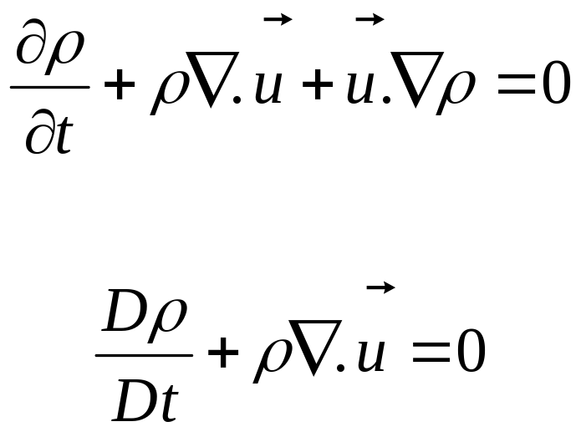
- Na expressão anterior f(x,y,z,t) é qualquer propriedade do fluido.
- Usando esse resultado, podemos reescrever a equação da continuidade da
seguinte forma:

Slide 32
Para concluir, vamos apresentar duas definições uteis:
Fluxo bidimensional – num sistema de coordenadas apropriado temos que as
componentes de velocidade v_{x} e v_{y} não dependem da coordenada z e v_{z} = 0. Todas
as outras variáveis, tais como, a densidade, temperatura, etc, são igualmente
independentes da coordenada z. Não encontramos fluxos rigorosamente bidimensionais
na natureza, mas é possível encontrá-los ou produzi-los em boa aproximação . Os fluxos
bidimensionais são mais fáceis de serem representados, têm uma formulação
matemática mais simples e passam a ser interessantes no estudo de algumas
propriedades mecânicas.
Ponto de estagnação – são pontos de um fluxo em que a velocidade é nula, u = 0.

Slide 33
FIM

